Slide 1
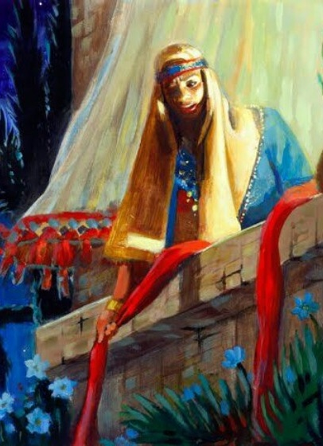
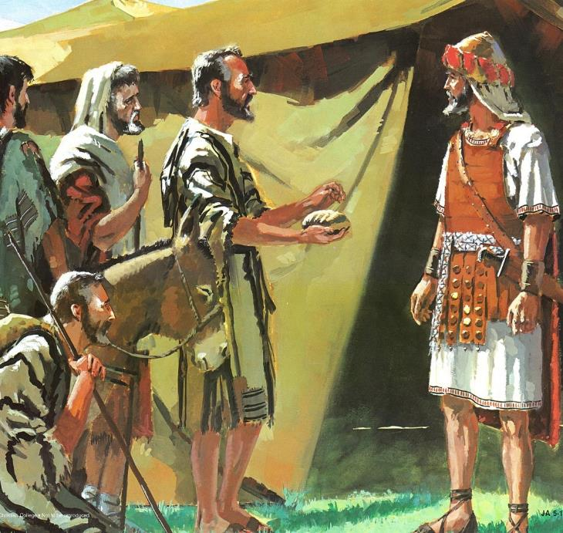
놀라운 은혜
(은혜의 반전)
2과. 2025년 10월 11일

Slide 2

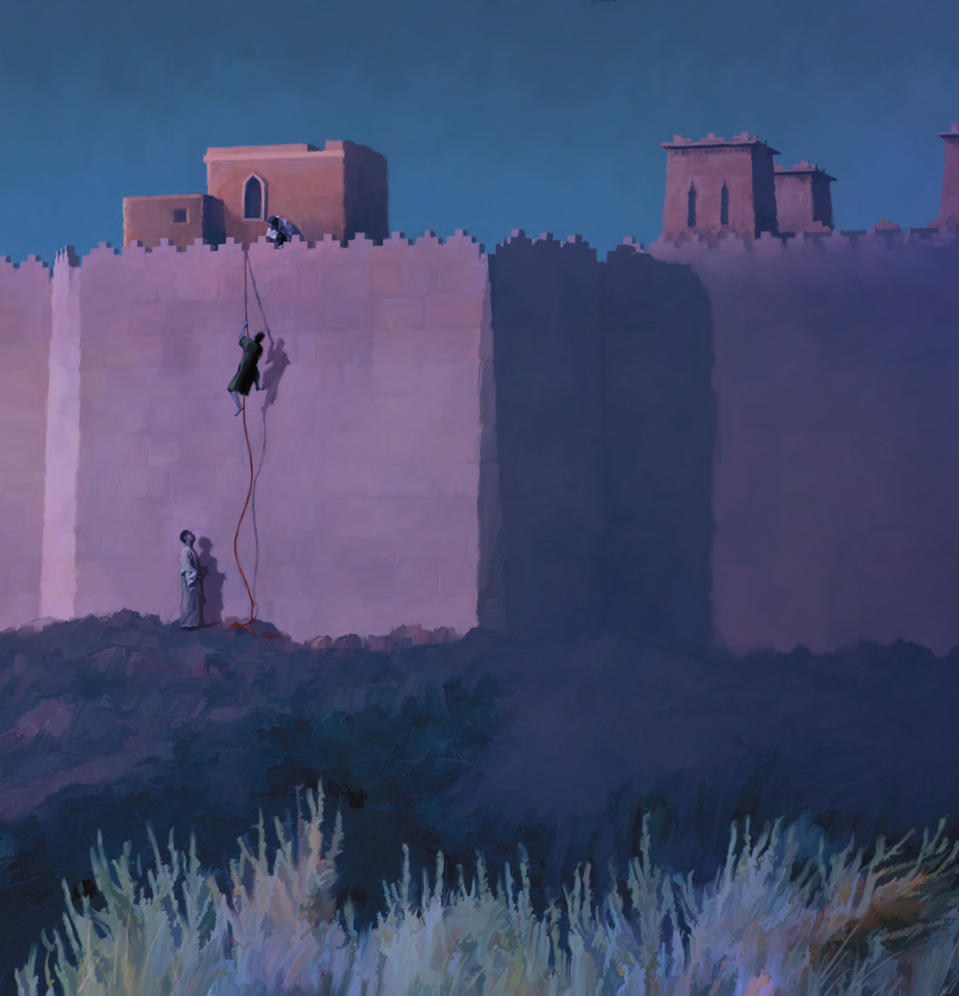
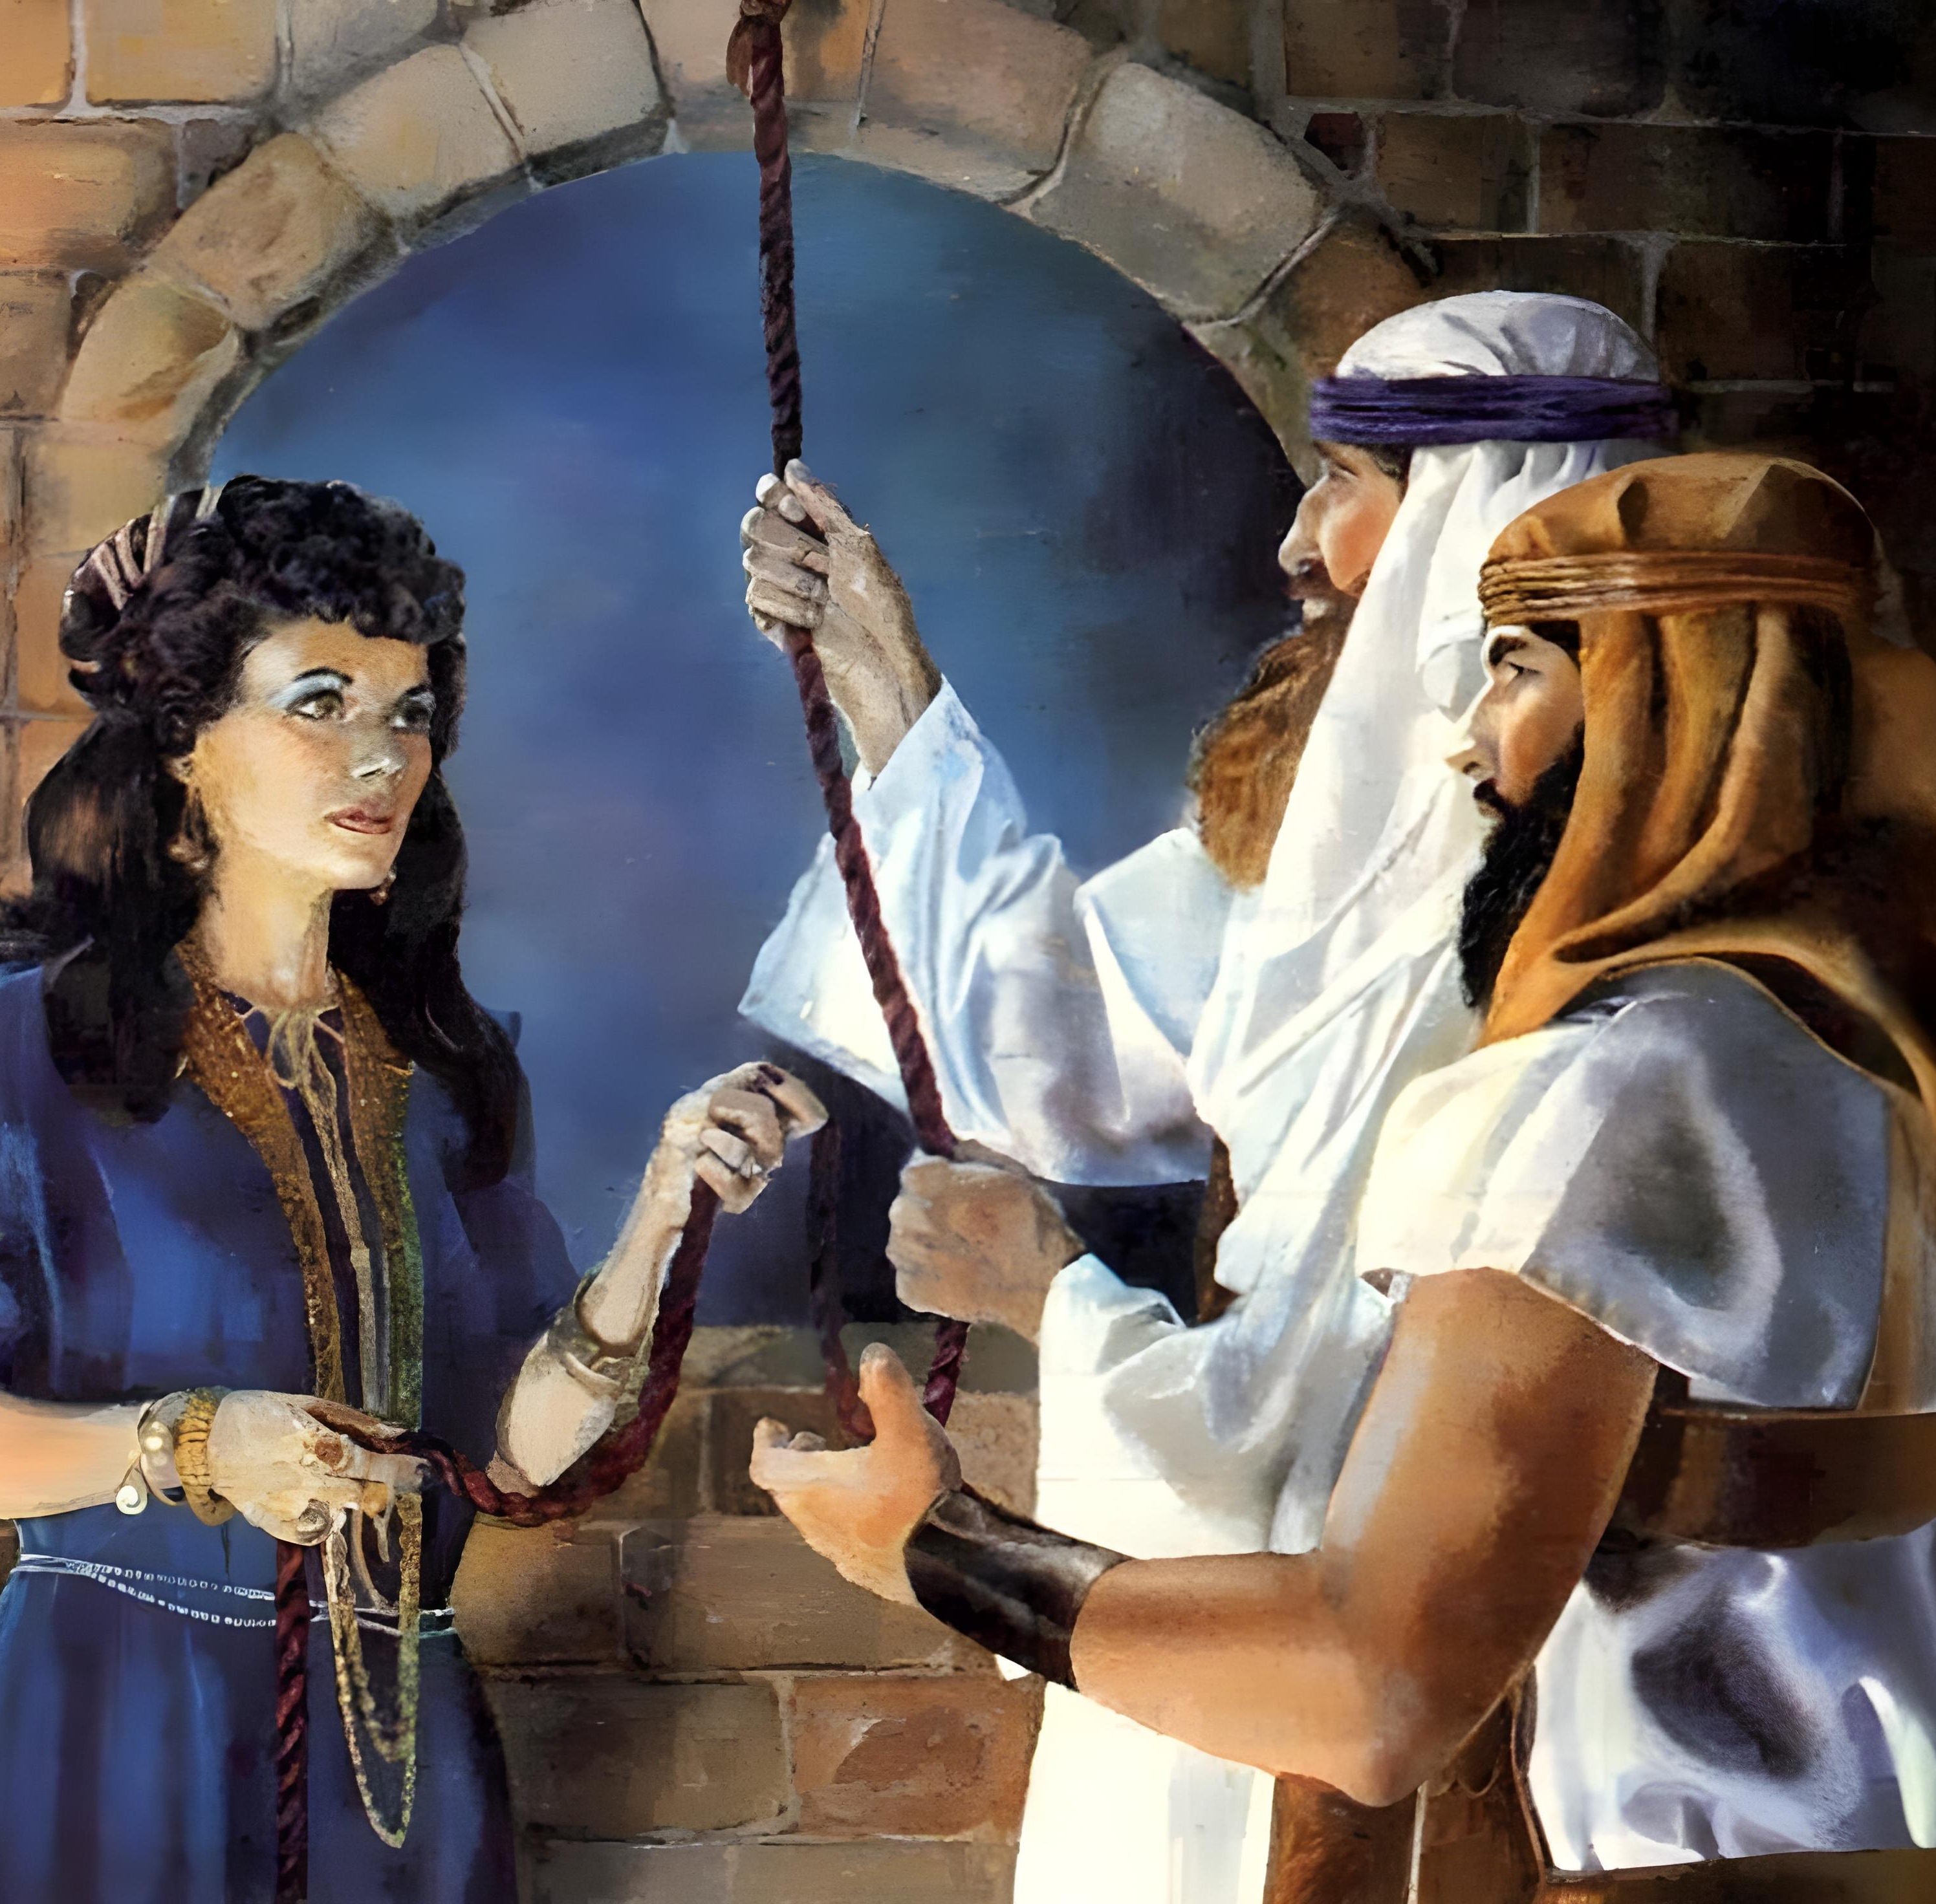
“믿음으로 기생 라합은 정탐군을 평안히 영접하였으므로 순종치 아니한 자와 함께 멸망치 아니하였도다”
(히 11:31)

Slide 3

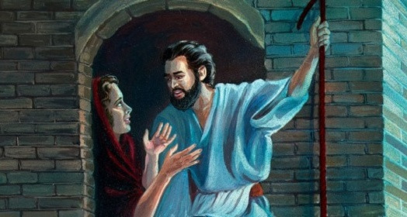
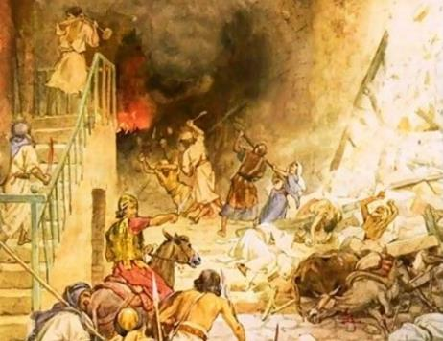



가나안 사람들의 악행은 하나님의 오래 참으심의 선을 넘었습니다. 그리고 이스라엘은 “들어가서 그들을 모두 죽이고 그들의 소유를 빼앗으라”는 명령을 받았습니다.
하지만 가나안에는 아직도 하나님의 인내의 한계를 넘지 않은 사람들이 있었습니다. 하나님께서 베푸시는 은혜를 감사하게 받은 모든 사람들은 죽지 않고 구원받았습니다.
이스라엘 사람들을 위한 은혜 (수 2:1, 22-24):
  두번째 기회
라합을 위한 은혜 (수 2:2-21):
  겨자씨만한 믿음
  라합까지 아우른 언약
기브온 사람들을 위한 은혜 (수 9):
  속임수를 쓴 (기브온) 대표단
  축복과 저주

Slide 4
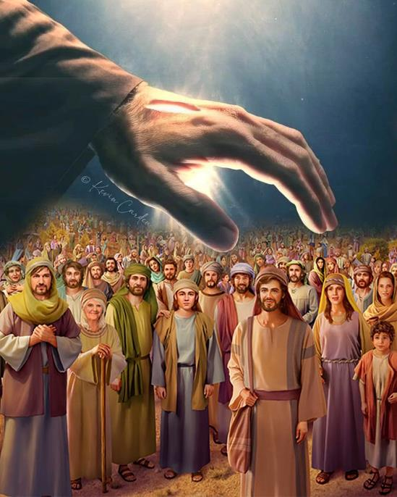
이스라엘 사람들을 위한 은혜
(수 2:1, 22-24)

Slide 5


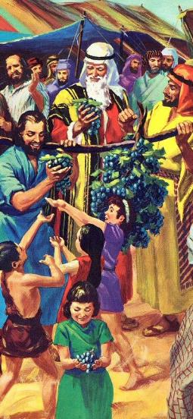
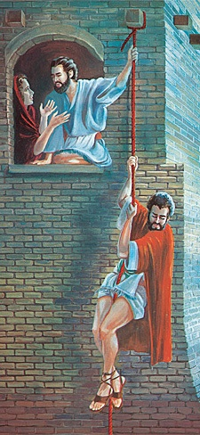
두번째 기회
“눈의 아들 여호수아가 싯딤에서 두 사람을 정탐으로 가만히 보내며 그들에게 이르되 가서
그 땅과 여리고를 엿보라 하매” (수 2:1)
모세가 가나안 땅에 정탐꾼을 보냈을 때, 백성들은 들어가기를 거부했습니다. 40년 후, 새로운 정탐꾼들이 파견되었고, 결과는 달랐습니다.
정탐꾼을 보냄
공개적으로 (12 명)
비밀리에 (2 명)
정탐꾼들의 역할수행
40일간 정탐함
3 일동안 숨어 지냄
정탐꾼들의 보고
백성들을 두려움에 몰아넣음
여호수아에게 확신을 줌
(이스라엘의) 새로운 세대는 발람의 유혹에 빠져 비참하게 실패했지만, 하나님은 그들에게 두 번째 기회를 주셨습니다 (민 25:1-3, 31:16; 수 2:1).
이번에는 포도송이도, 그 땅의 열매도 가져오지 않았습니다. 오직 라합의 증언을 통한 믿음의 이야기만 가져왔고, 이스라엘은 약속의 땅을 차지할 용기가 생겼습니다.

Slide 6
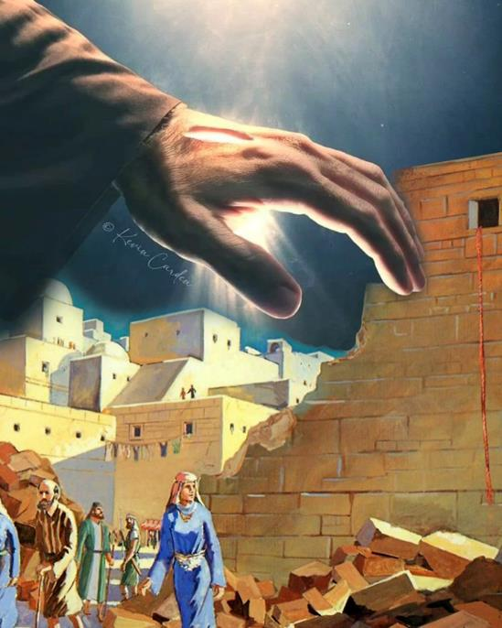
라합을 위한 은혜
(수 2:2-21)

Slide 7

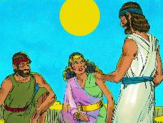
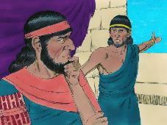
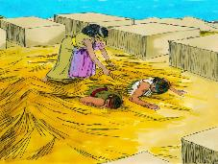
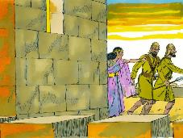
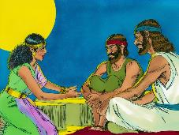
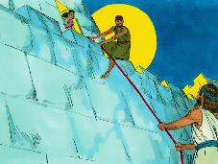
겨자씨만한 믿음
“믿음으로 기생 라합은 정탐군을 평안히 영접하였으므로 순종치 아니한 자와 함께 멸망치 아니하였도다” (히 11:31)
라합의 믿음은 무엇에 근거한 것이었습니까 (수 2:9-11)?
특이한 점은 라합이 홍해를 무사히 건넌 이스라엘이나 그 외의 기적들을 말할 때 마치 가나안 땅의 모든 사람들이 알고 있다는 듯이 이야기 했다는 것입니다. 다른 사람들은 히브리인들의 하나님을 두려워했지만, 라합은 하나님의 은혜의 날개 아래 피난처를 선택했습니다 (수 2:12-13).
라합이 하나님을 믿었다면, 왜 정탐꾼들을 돕기 위해 거짓말을 했을까요?
라합은 이제 막 하나님을 믿기 시작했고 하나님의 뜻을 온전히 이해하지는 못했습니다. 그녀는 정탐꾼들을 돕고 자신과 가족의 목숨을 구하기 위해 최선을 다했습니다. 그녀는 그 후에 (하나님을 아는) 지식을 얻게 되었습니다.
성경은 하나님께서 사람들을 위해 역사하신다는 것을 알아차린 라합과 그녀의 결단력 그리고 자신의 말을 구체적인 행동으로 옮긴 점을 (약 2:25) 칭찬합니다.
여리고 성 주민들도 라합과 같이 하나님께 자신을 맡겼더라면 다 구원받았을 것입니다.

Slide 8

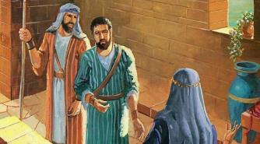
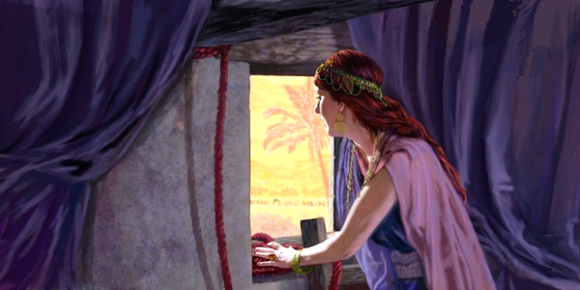
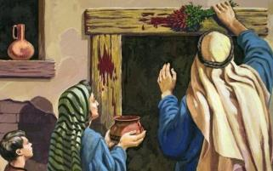
라합까지 아우른 언약
“누구든지 네 집 문을 나서 거리로 가면 그 피가 그의 머리로 돌아갈 것이요 우리는 허물이 없으리라 그러나 누구든지 너와 함께 집에 있는 자에게 누가 손을 대면 그 피는 우리의 머리로 돌아오려니와” (수 2:19)
유월절을 지키는 이스라엘
문설주와 인방에 피를 발라야 함
(출. 12:7)
집안에 머물러야 함 (출. 12:13)
여리고 성의 라합
붉은 천을 창문에 달아 길게 늘어뜨림 (수 2:18)
그녀의 집을 떠나는 사람은 죽임을 당함
(수 2:19)
라합은 이스라엘 정탐꾼들이 거절할 수 없는 논리를 펼쳤습니다. “내가 당신들을 잘 봐드렸으니…내 부모와 형제들과 그들에게 딸린 모든 식구를 살려주겠다고 여호와 하나님 앞에 맹세하십시오” (수 2:12-13).
라합이 (정탐꾼들에게) 자신과 가족들을 돌봐 달라고 했을 때, 그녀는 하나님께서 이스라엘에게 긍휼(חֶסֶד–헤세드)을 베푸신 것처럼 자신을 대해달라고 부탁하고 있다는 것을 인지하지 못했습니다(신 7:12).
정탐꾼들은 라합에게 자신들이 애굽에서 죽음을 피하기 위해 했던 것처럼 (빨간 천을) 문 밖에 달아 달라고 했습니다. 이렇게 라합은 이스라엘과 맺은 하나님의 언약에 들어가게 되었습니다.

Slide 9
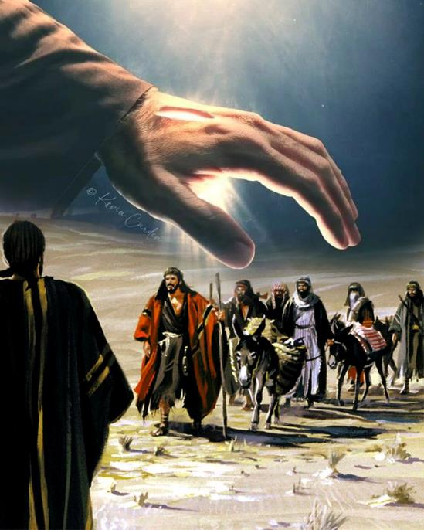
기브온 사람들을 위한 은혜
(여호수아 9)

Slide 10


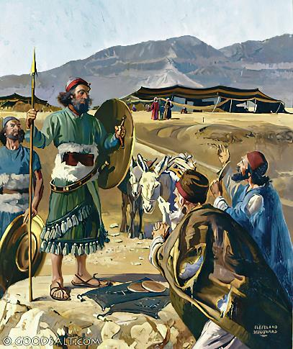
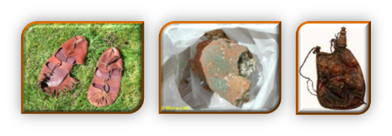
속임수를 쓴 (기브온) 대표단
“그들은 길갈에 있는 이스라엘 진지로 여호수아를 찾아가 그와 이스라엘 사람들에게 말하였다.
"우리는 먼 나라에서 왔습니다. 이제 우리와 조약을 맺어주십시오” (수 9:6)
라합과 기브온 사람들의 비슷한 점과 다른 점을 알아봅시다.
신앙의 요소들 | 라합 | 기브온사람들
기초 | 들음 (2:10) | 들음 (9:3)
반응 | 거짓말 (2:4-5) | 거짓말 (9:4)
목표 | 살기위해 (2:13) | 살기위해 (9:24)
즉각적인 결과 | 구원받음 (6:23) | 구원받음 (9:26)
궁극적인 결과 | 시민이 됨 (6:25) | 종이 됨 (9:27)
라합은 정탐꾼들을 살리기 위해 자발적으로 거짓말을 한 반면, 기브온 사람들은 (이스라엘을) 속이려는 의도로 고의적으로 거짓말을 했습니다 (창 3:1). 더 나아가 이스라엘 지도자들은 하나님께 묻지 않음으로 실패했습니다 (수 9:14).
이로 인해 이스라엘은 궁지에 몰렸습니다. 기브온 사람들을 멸망시킬 것인가, 아니면 맹세를 지킬 것인가 (수 9:18).

Slide 11

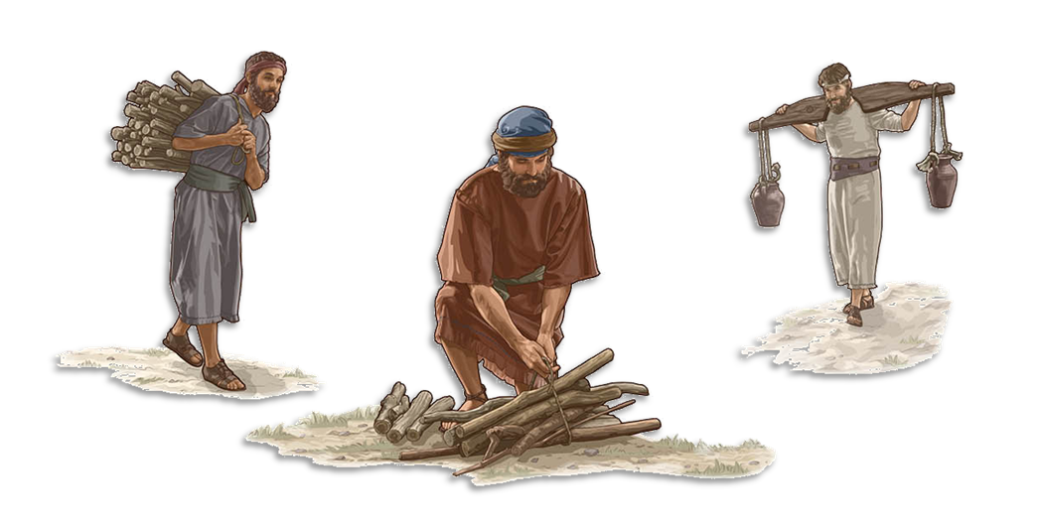
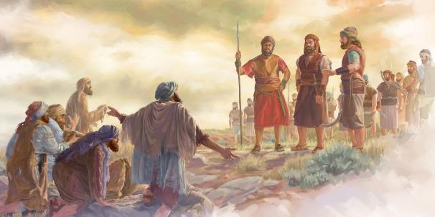
축복과 저주
“그러므로 너희가 저주를 받나니 너희가 영영히 종이 되어서
다 내 하나님의 집을 위하여 나무 패며 물 긷는 자가 되리라” (수 9:23)
기브온 사람들의 목숨을 살려준 것은 하나님의 직접적인 명령을 어기는 것이었습니다(신 7:1-2). 그들에게 한 맹세를 어기는 것 또한 죄를 짓는 것이었습니다(수 9:19; 시 15:4하). 그들은 이 난감한 상황을 어떻게 해결했습니까?
기드온 사람들은 살려주었지만, 그들은 저주 아래 살게 되었습니다 (수 9:20-23). 그 ​​저주는 대대로 종이 되어 섬기는 것이었습니다. 이로써 그들은 하나님의 백성과 밀접한 관계를 맺게 되었고, 결코 분리되지 않았습니다 (느 7:6, 25).
더욱이, 그들은 하나님의 성전에서 물을 나르고 나무를 베는 일을 함으로써 하나님의 임재를 계속 체험할 수 있었습니다. 그들의 저주는 하나님의 은혜로 축복이 되었습니다. “나는 악인이 죽는 것을 기뻐하지 아니하고 그들이 그의 길에서 돌이켜 떠나 사는 것을 기뻐하노라”(겔 33:11).

Slide 12

“이스라엘 자손은 하나님께서 정하신 모든 영토를 차지해야 했습니다. 참 하나님을 경배하고 섬기기를 거부한 민족들을 쫓아내야 했습니다. 하지만, 하나님께서 의도하신 것은 주변 나라 사람들이 이스라엘사람들의 삶에 나타나는 하나님의 성품을 보고 감동받아 하나님께 가까이 나아오도록 하는 것이었습니다. 온 세상 사람들은 복음의 초청을 받아야 했습니다… 가나안 여인 라합이나 모압 여인 룻처럼 우상 숭배를 버리고 참 하나님을 경배하기로 결단하는 모든 사람들은 하나님의 택하신 백성과 하나가 되어야 했습니다.”
엘렌 화잇 (실물교훈. 290)

